Slide 1
Seleção de Subconjunto de Funções Heurísticas - Maximizando Valor h
Departamento de Informática
Universidade Federal de Viçosa
Levi Lelis
(vários slides de Nathan Sturtevant e Chris Rayner -
utilizados com permissão)

Slide 2
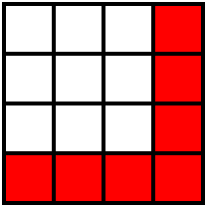
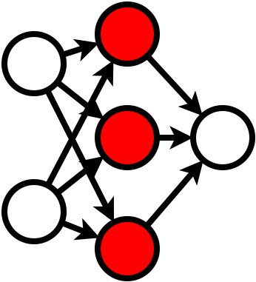
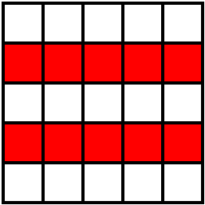
O Problema
Dado um conjunto de heurísticas C e um orçamento d, qual é o melhor subconjunto (que minimiza o esforço de busca) de C?
Redes
Neurais
Distância
Exata
PDB

Slide 3


O Problema
|C| = 1,000 heurísticas
d = 100
possibilidades!

Slide 4
Heurísticas Diferenciais
Para um estado canônico p, temos que,

Slide 5

Interpretação Geométrica

Slide 6

Mais Distante
Otimização
Submodular
Notes:
Various

Slide 7
Mais Distante
Otimização
Submodular

Slide 8
Resultados de Tempo em Segundos
Base
Mais Distante
Opt

Slide 10





Slide 11
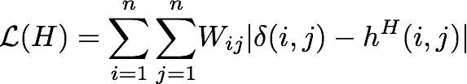
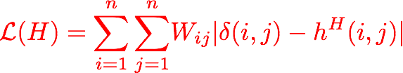

Slide 12
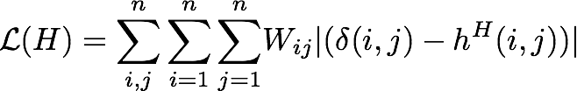

Slide 16
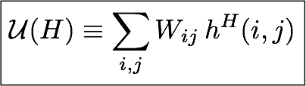

é monotônica
é submodular
Notes:
NP-Hard

Slide 17




Monotonicidade
S
A
B

Slide 18

Submodular
S
A
B

Slide 19
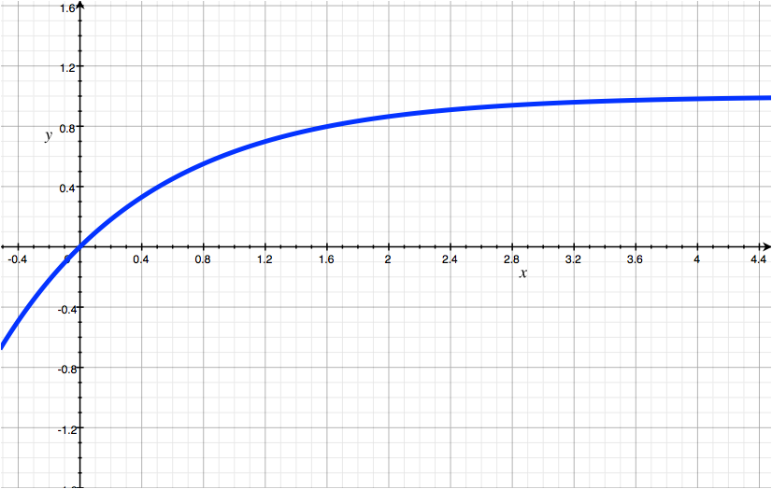
Monotônica e Submodular

Slide 20

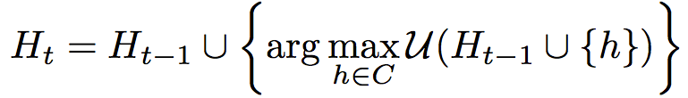


Seleção Gulosa
Inicialize
Repita d vezes:
Seleção gulosa nos dá:
[Nemhauser et al. 1978]
Complexidade:

Slide 21

Seleção Gulosa - Amostragem
Tempo:

Slide 22
Mapas de Video Games
3 Heurísticas
Comprimento Solução

Slide 23
Mapas de Video Games
10 Heurísticas
Comprimento Solução

